Slide 1
第五章 化工生产中的重要非金属元素
第二节 氮及其化合物
第2课时 氨和铵盐

Slide 2
三、氨和铵盐
（一）氨气
1.物理性质
无色、刺激性气味气体，密度比空气小，极易溶于水（1:700），易液化。液氨常用作制冷剂。

Slide 3


Slide 4
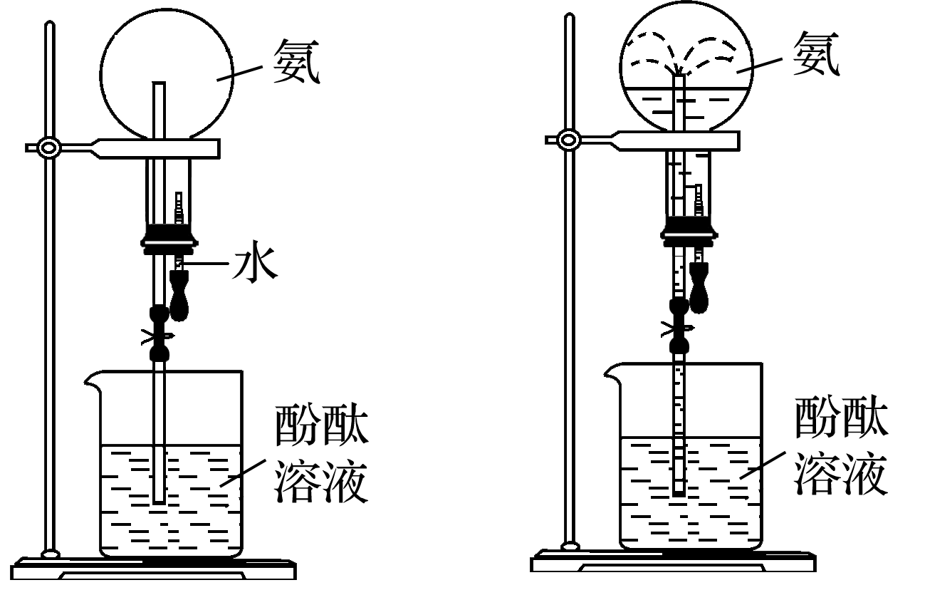
喷泉实验
【实验5-6】
现象:
烧杯里的液体由玻璃管进入烧瓶，形成喷泉；
烧瓶中的液体呈红色。

Slide 5
喷泉实验
1.烧瓶内为什么会形成喷泉？
2.溶液为什么变成红色？

Slide 6
喷泉实验
3.喷泉实验成功的关键？
4.若将NH₃换为NO₂，能否形成喷泉？若能形成，则实验后液体能否充满烧瓶？

Slide 7
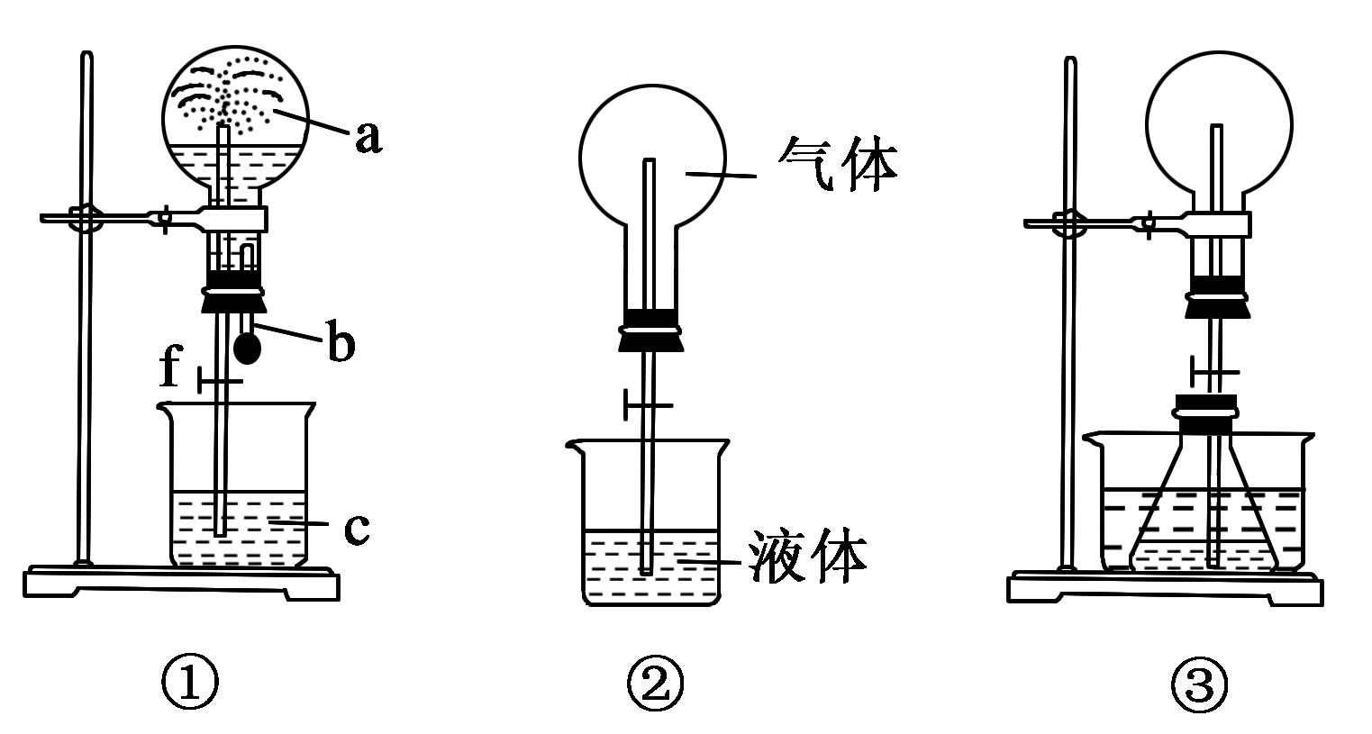
喷泉实验
常见能形成喷泉的物质组合
气体
吸收剂
NH₃
HCl
SO₂、CO₂
水或NaOH溶液
浓NaOH溶液
水或盐酸

Slide 8
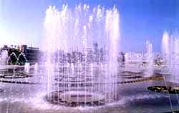
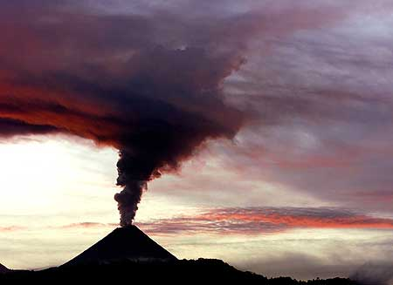
城市中常见的人造喷泉及火山爆发的原理与上述的原理一样吗？

Slide 9
2. 化学性质
检验氨气：湿润的红色石蕊试纸
(1)与水反应
NH₃ + H₂O ⇌NH₃•H₂O
a.氨水有弱碱性：
NH₃·H₂O ⇌NH₄＋＋OH－
b.受热易分解：
NH₃·H₂O == NH₃↑＋H₂O
①氨水的成分
NH₃•H₂O、H₂O、NH₃、NH₄⁺、OH⁻、H⁺
在高中范围，NH₃是唯一的碱性气体
②氨水的密度比水小，c越大，ρ越小。
③计算氨水浓度时，溶质按NH₃计算。

Slide 10
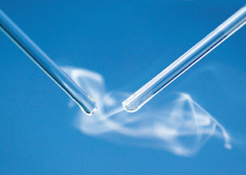
(2)氨与酸反应
①NH₃＋HCl == NH₄Cl
沾有浓盐酸和浓氨水的玻璃棒靠近会产生大量白烟
②工业上用氨、二氧化碳和水制取碳酸氢铵：
NH₃＋CO₂＋H₂O == NH₄HCO₃
③工业上用硫酸吸收氨：
2NH₃＋H₂SO₄ == (NH₄)₂SO₄
思考：浓氨水遇浓硫酸、浓硝酸也都会产生白烟吗？

Slide 11
(3)氨具有还原性
①氨气催化氧化
4NH₃＋5O₂ 4NO＋6H₂O
②氨气还原氧化铜
2NH₃＋3CuO N₂＋3Cu＋3H₂O
③氨气与氯气反应
NH₃少量：2NH₃＋3Cl₂=N₂＋6HCl
应用：管道工人用浓氨水检验氯气管道是否漏气
NH₃足量：8NH₃＋3Cl₂=N₂＋6NH₄Cl
思考：从化合价的角度分析在一定条件下氨气能否和一氧化氮、二氧化氮反应，写出可能发生的反应。

Slide 12
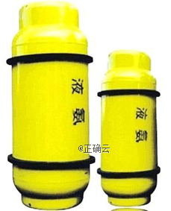
3.氨的用途
①NH₃易液化，液氨汽化时吸收大量的热，故用作制冷剂。
②氨是氮肥工业，有机合成工业，制造硝酸、铵盐和纯碱的原料。

Slide 13
三、氨和铵盐
（二）铵盐及其性质
1.铵盐
①铵根离子与酸根离子形成的化合物称为铵盐。
②白色或无色晶体，易溶于水。
2.铵盐不稳定，受热易分解
△
NH₄HCO₃ NH₃↑ + CO₂ ↑ + H₂O
△
NH₄Cl NH₃↑+HCl↑

Slide 14
三、氨和铵盐
（二）铵盐及其性质
3.铵盐与碱反应
△
2NH₄Cl＋Ca(OH)₂ CaCl₂＋2NH₃↑＋2H₂O
△
NH₄NO₃＋NaOH NaNO₃＋NH₃↑＋H₂O

Slide 15
三、氨和铵盐
4.NH₄⁺的检验
①湿润的红色石蕊试纸变蓝色
②遇浓盐酸或浓硝酸产生白烟
△
某物质+碱 气体

Slide 16
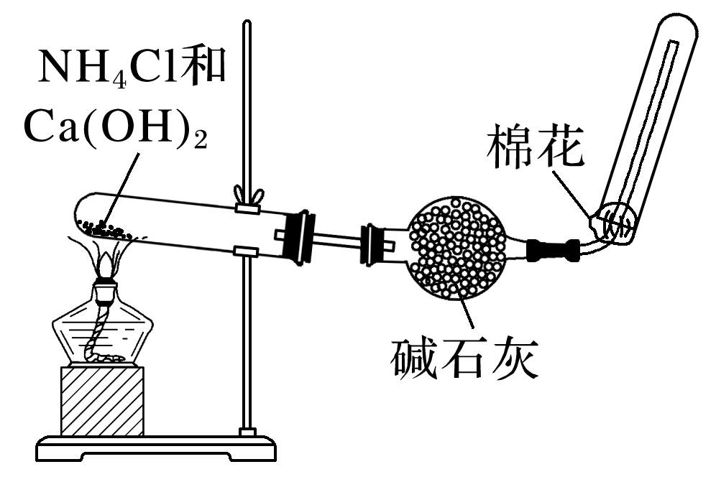
四、氨气的实验室制法
△
1. 原理
铵盐 + 碱
NH₃
△
2NH₄Cl + Ca(OH)₂ CaCl₂ + 2H₂O + 2NH₃↑
2. 实验装置
固+固，加热型
碱石灰的作用：
吸收水蒸气，干燥氨气
不能用P₂O₅、浓H₂SO₄和无水CaCl₂ 干燥
收集方法：
向下排空气
CaCl₂•8NH₃

Slide 18
四、氨气的实验室制法
3.验满方法
①把湿润的红色石蕊试纸置于试管口，试纸变 ；
②将蘸有浓盐酸的玻璃棒置于试管口，有 产生。
蓝色
白烟
防止空气对流

Slide 19
【问题探究】
1.实验室能否用加热氯化铵的方法制取氨气？
2. 能用NaOH固体、KOH固体和NH₄Cl固体混和加热制备氨气吗？
3.能用NH₄HCO₃代替NH₄Cl制取氨气吗？

Slide 20
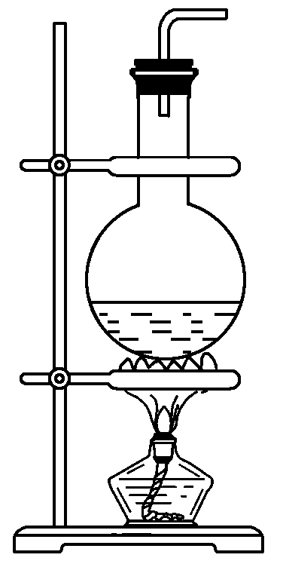
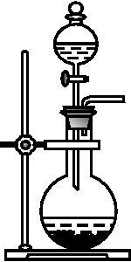
思考：实验室还可以用什么方法快速制备少量氨气？
①加热浓氨水法
△
NH₃•H₂O
NH₃↑+H₂O
②浓氨水+生石灰（或氢氧化钠固体）法
NaOH（或CaO）溶于水后放热，促进氨水分解
溶液中的OH⁻浓度增大，减小NH₃的溶解度

Slide 21
【课堂练习】
1.氨气可以做喷泉实验，这是利用氨气（ ）
A．很易液化 B．比空气轻
C．极易溶于水 D．能跟水起反应
C
2.下列关于氨性质的叙述中正确的是（ ）
A.氨气可用排水法收集
B.氨水呈碱性
C.氨气和酸相遇都能产生白烟
D.在反应NH₃+H⁺ =NH₄⁺中，氨失去电子被氧化
B

Slide 22
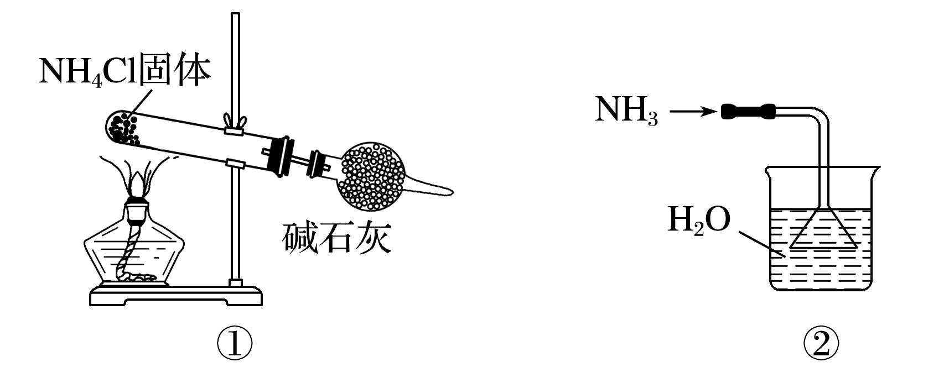
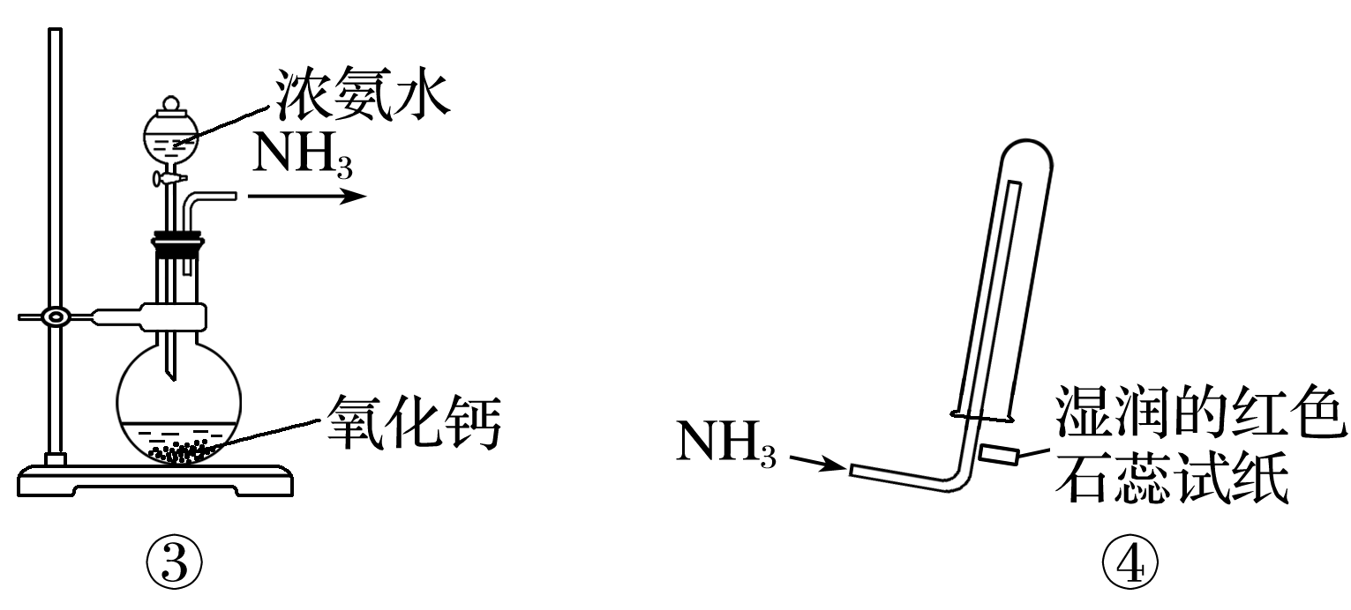
【课堂练习】
3.实验室制取少量干燥的氨气涉及下列装置，其中正确的是（ ）
C
A.①是氨气发生装置 B.②是氨气吸收装置
C.③是氨气发生装置 D.④是氨气收集、检验装置

Slide 23

【课堂练习】
4. 下列离子方程式正确的是（ ）
A.实验室用氯化铵和熟石灰制氨气：NH₄⁺ + OH⁻ NH₃↑+ H₂O
B.NaOH与NH₄Cl溶液混合加热：NH₄⁺ + OH⁻ NH₃•H₂O
C.氨水中加盐酸：NH₃•H₂O + H⁺ = NH₄⁺ + H₂O
D.氨水中通入过量CO₂：CO₂ + NH₃•H₂O = 2NH₄⁺ + CO₃²⁻ + H₂O
C
△
△

